Slide 1
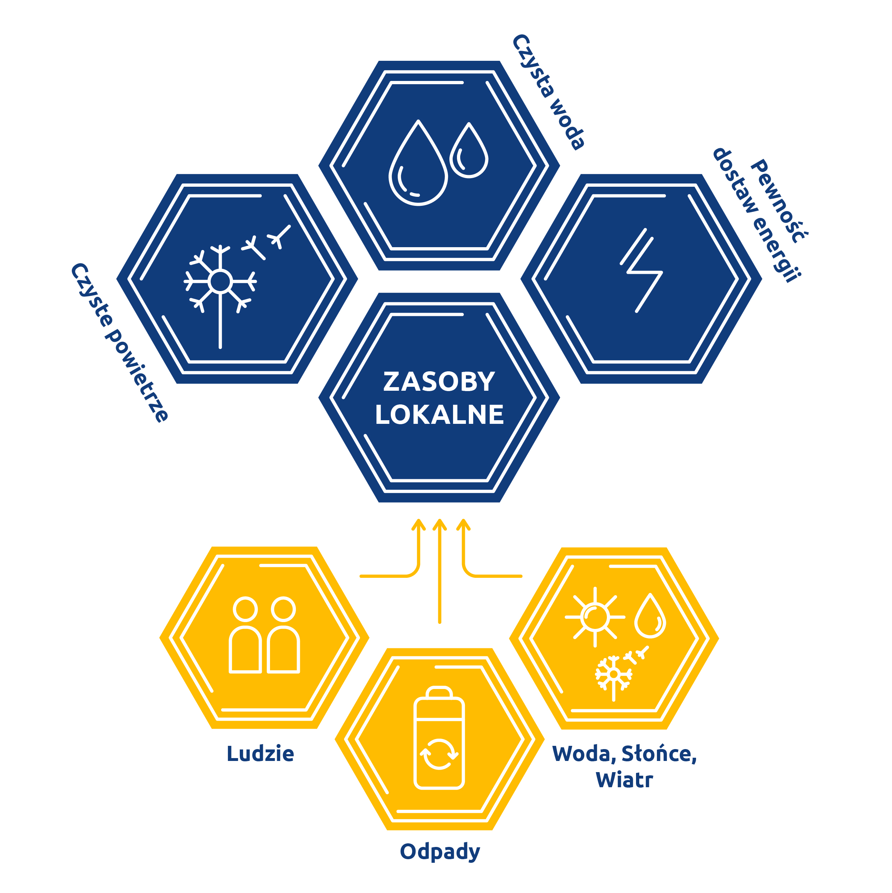
Koncepcja funkcjonowania klastrów energii
Departament Energii Odnawialnej,
Rozproszonej i Ciepłownictwa

Slide 2
Energetyka rozproszona - jako element sektora energetycznego w Polsce
Sektor energetyczny
Energetyki rozproszona
Klastry energii
Miejskie układy kogeneracji
Energetyka systemowa
Prosumenci

Slide 3
Działania na rzecz rozwoju energetyki rozproszonej
Rozwój koncepcji klastrów energii
poprawa bezpieczeństwa energetycznego
Rozbudowa sieci ciepłowniczej
ograniczanie niskiej emisji
Zwiększenie efektywności wytwarzania energii poprzez rozwój instalacji wysokosprawnej kogeneracji
poprawa efektywności polskiej gospodarki
Zwiększenie produkcji energii elektrycznej w instalacjach prosumenckich poprzez rozszerzenie obszaru podmiotowego instalacji prosumentów
poprawa bezpieczeństwa energetycznego
tworzenie wartości dodanej na obszarach słabo zurbanizowanych,
efektywne wykorzystanie lokalnie dostępnych surowców
Promocja zwiększenia wykorzystania biogazu rolniczego na potrzeby sieci gazowej
gazyfikacja obszarów wiejskich

Slide 4
Klaster Energii – główny cel
Rozwój energetyki rozproszonej
poprawa lokalnego bezpieczeństwa energetycznego
zapewnienie efektywności ekonomicznej, przyjaźnie dla środowiska
tworzenie optymalnych warunków umożliwiających wdrożenie najnowszych technologii
uwzględnienie miejscowych zasobów i potencjału energetyki krajowej

Slide 5
Klaster energii
cywilnoprawne porozumienie,
w skład którego mogą wchodzić:
osoby fizyczne, osoby prawne, jednostki naukowe, instytuty badawcze jednostki samorządu terytorialnego,
dotyczące
wytwarzania i równoważenia zapotrzebowania,
dystrybucji lub
obrotu energią z odnawialnych źródeł energii lub
z innych źródeł lub paliw, w ramach sieci dystrybucyjnej o napięciu znamionowym niższym niż 110 kV,
obszar działania
jeden powiat lub 5 gmin
klaster energii reprezentuje koordynator, którym jest powołana w tym celu:
spółdzielnia,
stowarzyszenie,
fundacja
lub wskazany w porozumieniu cywilnoprawnym dowolny członek klastra energii.

Slide 6
Klaster energii – elastyczna formuła
Lokalne wyzwania
Ciągłość dostaw energii elektrycznej
Niska emisja
Zagospodarowanie odpadów
Efektywna współpraca lokalnej społeczności
Prosumenci
Klastry energii
Najlepsze rozwiązania
Elastyczność w tworzeniu rozwiązań dostosowanych do lokalnych potrzeb i możliwości
Minimalizacja ograniczeń administracyjnych
Aktywni użytkownicy

Slide 7
Klastry energii narzędziem rozwoju lokalnego
Lokalna niezależność energetyczna
Nowe miejsca pracy
Aktywizacja społeczeństwa
Zrównoważony rozwój
Zwiększenie pewności i ciągłości dostaw
Zagospodarowanie lokalnie dostępnych zasobów
Rozwój społeczeństwa obywatelskiego
Niwelowanie różnić pomiędzy miastami, a terenami wiejskimi

Slide 8
Samorząd w klastrach
Poziom regionalny
odpowiedzialne za lokalne wydatkowanie środków
pobudzenie inicjatyw na danym terenie, otoczenie instytucjonalne
alokacja środków zgodnie z SOR oraz Pakietem Zimowym
Poziom lokalny
koordynacja działań
wsparcie dla wspólnych działań społeczności
zapewnienie wkładu w zakresie współpracy lokalnych instytucji publicznych
uczestnicy klastra
ocena wpisania klastra w strategie regionu

Slide 9
Inicjatywa Polski w Pakiecie Zimowym
Klastry energii
Zrównoważony rozwój energetyki rozproszonej
Polska
Unia Europejska
Lokalne społeczności energetyczne - dla których klastry energii stają się wzorem:
Wizyta studyjna przedstawicieli KE w klastrach energii w Polsce
Udział Przedstawiciela KE w konferencji organizowanej przez ME
Robocze konsultacje z KE w Brukseli

Slide 10
Pilotażowe klastry energii
Stymulacja rozwoju idei klastrów energii
Identyfikacja potrzeb inwestycyjnych w klastrach
Promocja dobrych praktyk w ramach klastrów energii
Zewnętrzna weryfikacja strategii klastra
Tworzenie płaszczyzny wymiany doświadczeń

Slide 11
Konkurs dla klastrów energii – przebieg procesu
Dokumenty aplikacyjne złożone do ME
Ocena formalna
Ocena merytoryczna
Klastry pilotażowe
Strategia klastra energii
Ocena prawidłowości i kompletności złożonych dokumentów
Panel ekspertów

Slide 12
Strategia klastra
Opis klastra
Zakres funkcjonowania klastra
Cele klastra
Współpraca z OSD
Bilans energii w klastrze
Planowane inwestycje
Analiza SWOT

Slide 13
Dziękuję za uwagę
Departament Energii Odnawialnej,
Rozproszonej i Ciepłownictwa

